Slide 1
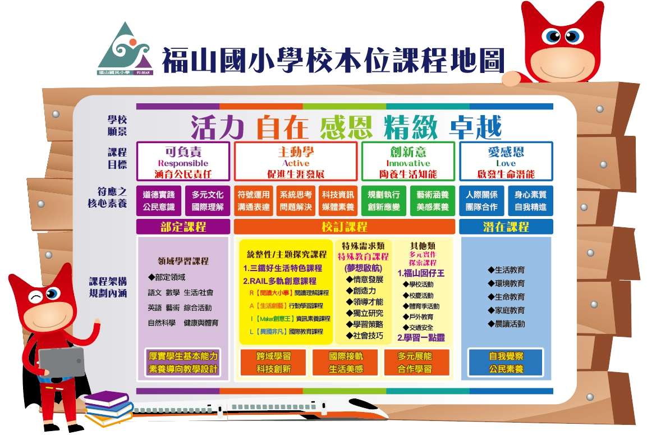
114

Slide 2
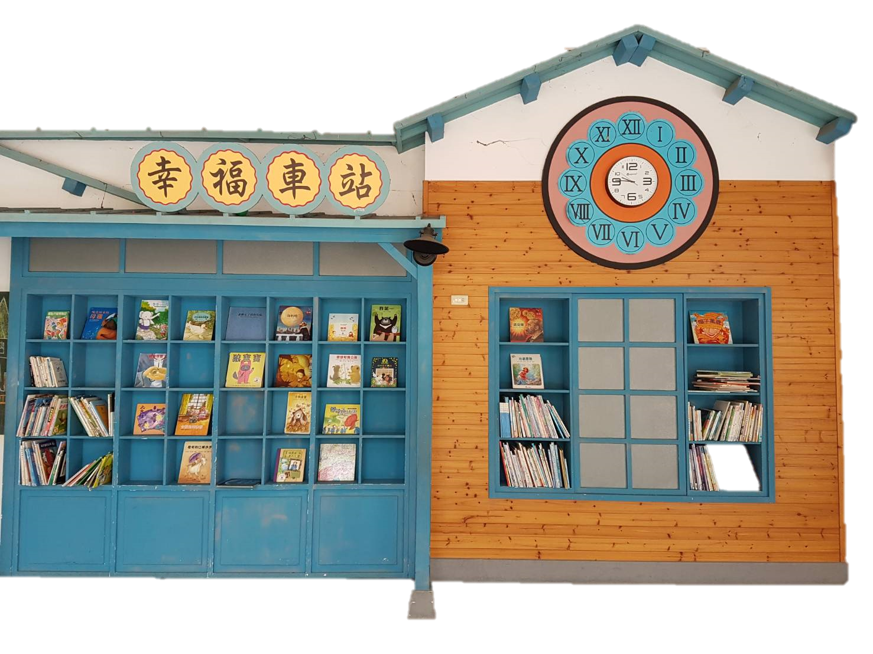
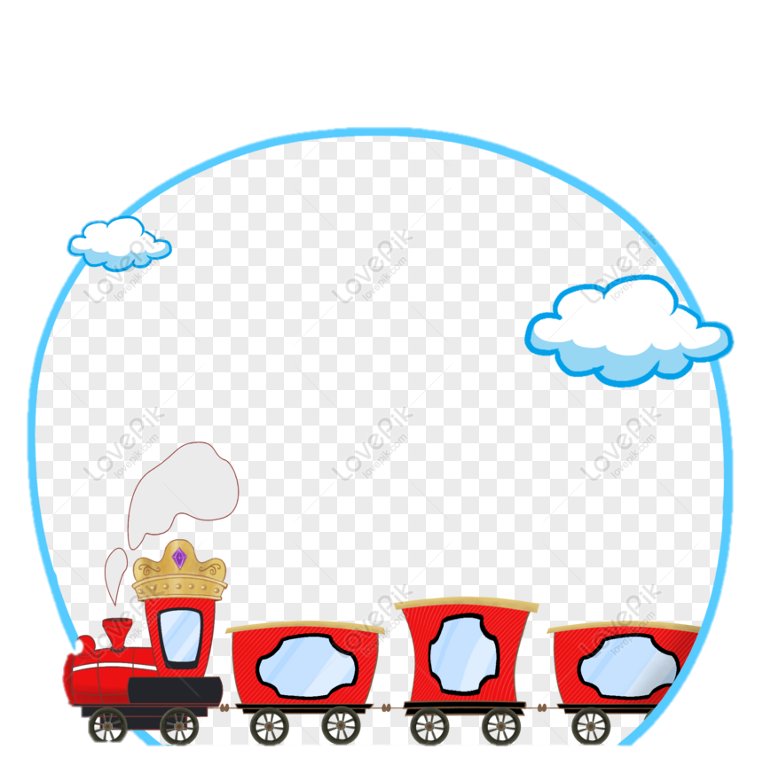
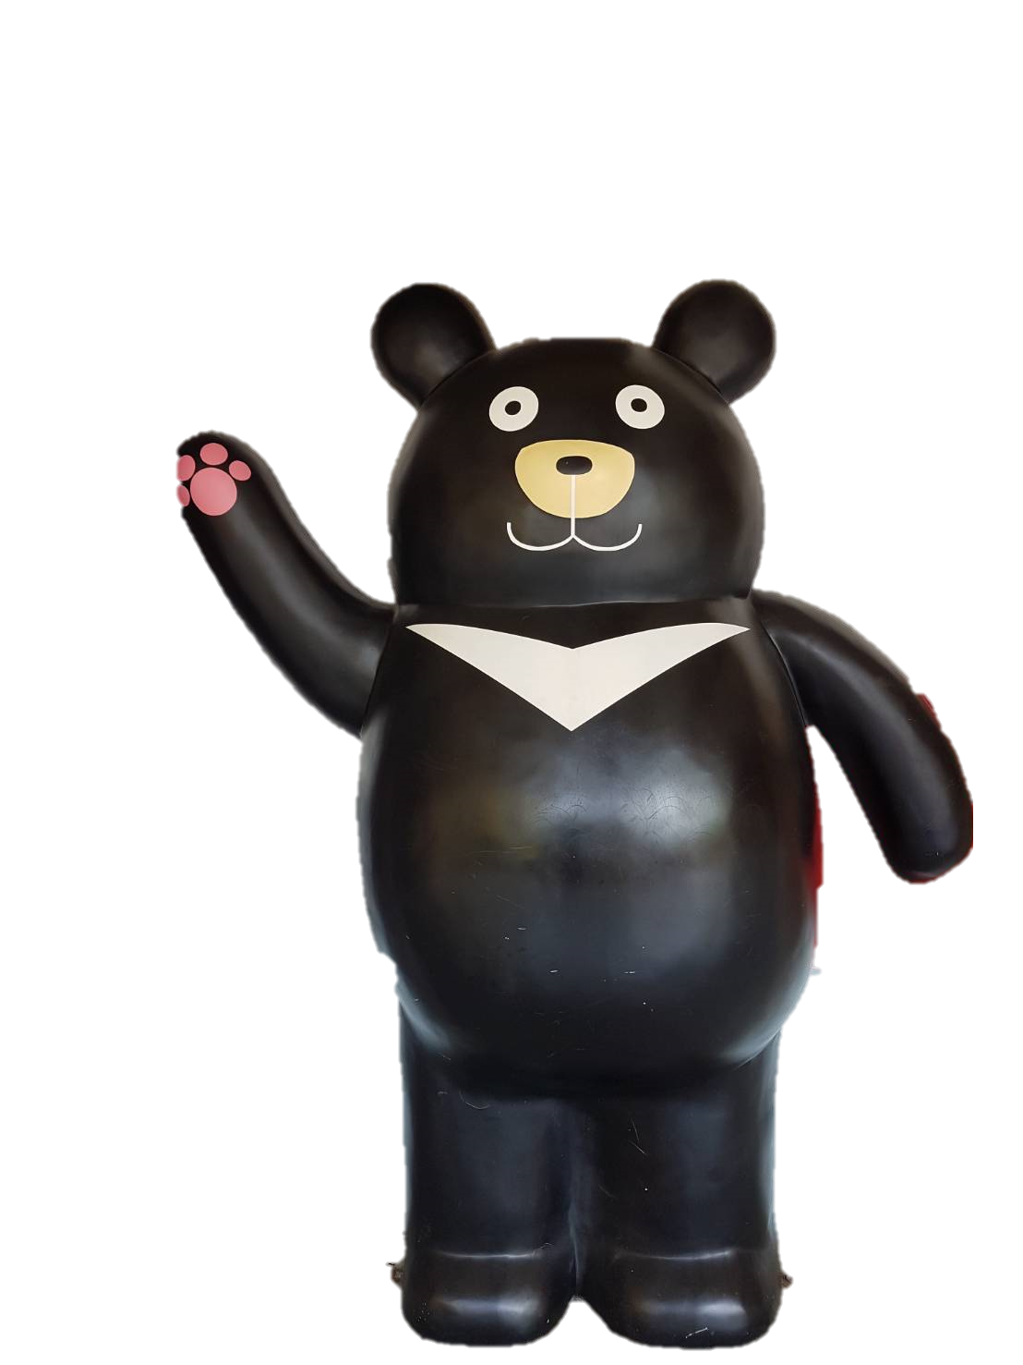





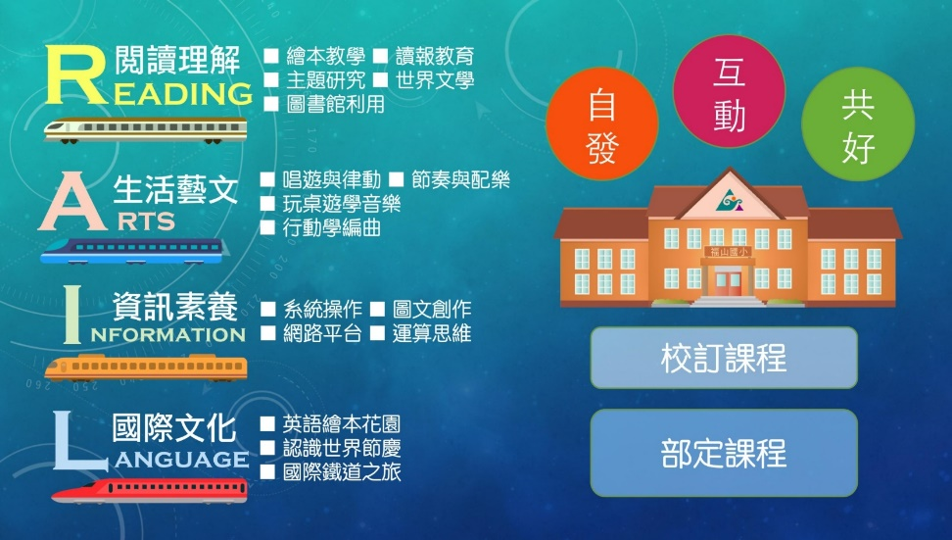
四軌與三鐵共構福山願景
兒童
圖像
感恩
自在
精緻
活力
科技
人文
卓越
Responsible可負責~擦亮永續生活之眼，發展可負責的守護行動。
三鐵
好生活
Active主動學＋Art美感~開啟新興科技、藝術之眼，主動學習問題解決之道。
綠活
樂活
Innovative創新意~打開心手之眼，與人合作展互動促進美好氛圍。
Love愛感恩~喚醒自我省思之眼，用愛感恩關懷大地友善他人。
教育是轉運站，福山學童透過RAIL多軌課程運行，
Reading 【閱讀大小事】－培養閱讀興趣與閱讀力，
Arts 【生活創藝】－陶冶生活品味，
Information【Maker創意王】－激發創意思考，
Language 【異國非凡】－學習文化溝通；
聯結 【三鐵好生活】多軌運行，融入【國際教育】引領學生做個可負責(Responsible)、主動學(Active)、
創新意(Innovative)、愛感恩(Love)的終身學習好兒童，陶育新世紀素養，讓多元課程學習到站。

